Slide 1
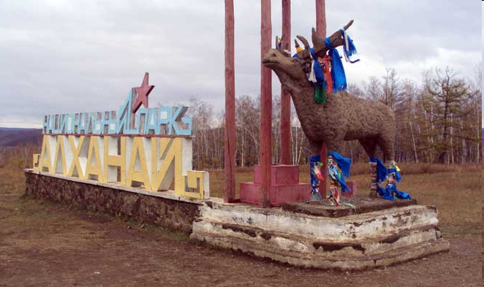
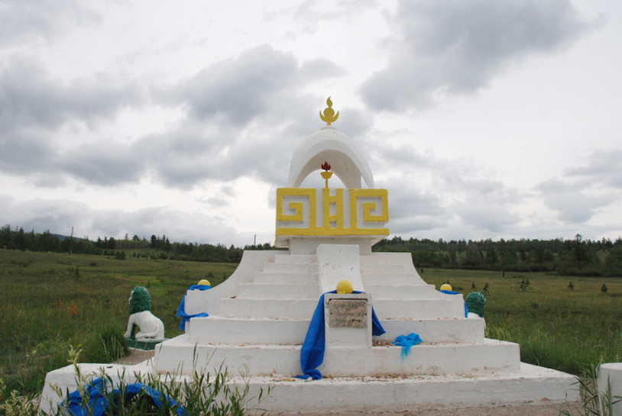
Национальный парк «Алханай»
Notes:
Природные комплексы Алханая представляют собой особую экологическую, историческую и эстетическую ценность. В отличие от заповедников, значительные части площади национального парка открыты для регулированного посещения. Среди задач этой ООПТ — разработка и внедрение научных методов сохранения природных комплексов в условиях рекреационного использования, экологическое воспитание и просвещение населения, развитие экологического, познавательного и паломнического туризма. Для успешного решения задач в парке выделены следующие основные зоны: заповедная, мест массового отдыха со специально разработанными туристическими маршрутами, а также зона объектов или участков, где ведутся научные исследования.

Slide 2
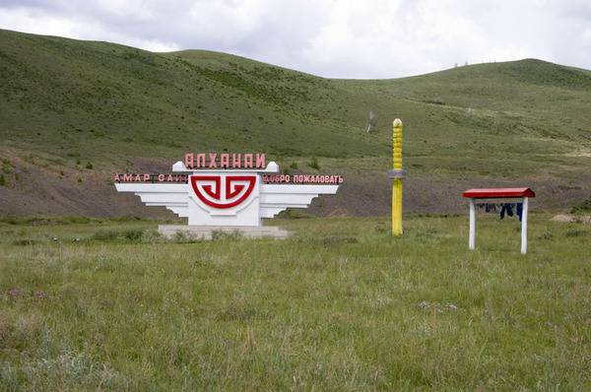
Notes:
Посмотрю, и сердце замирает! И восторг, и радость через край! Горными вершинами мерцает Надо мной красавец Алханай!»

Slide 3
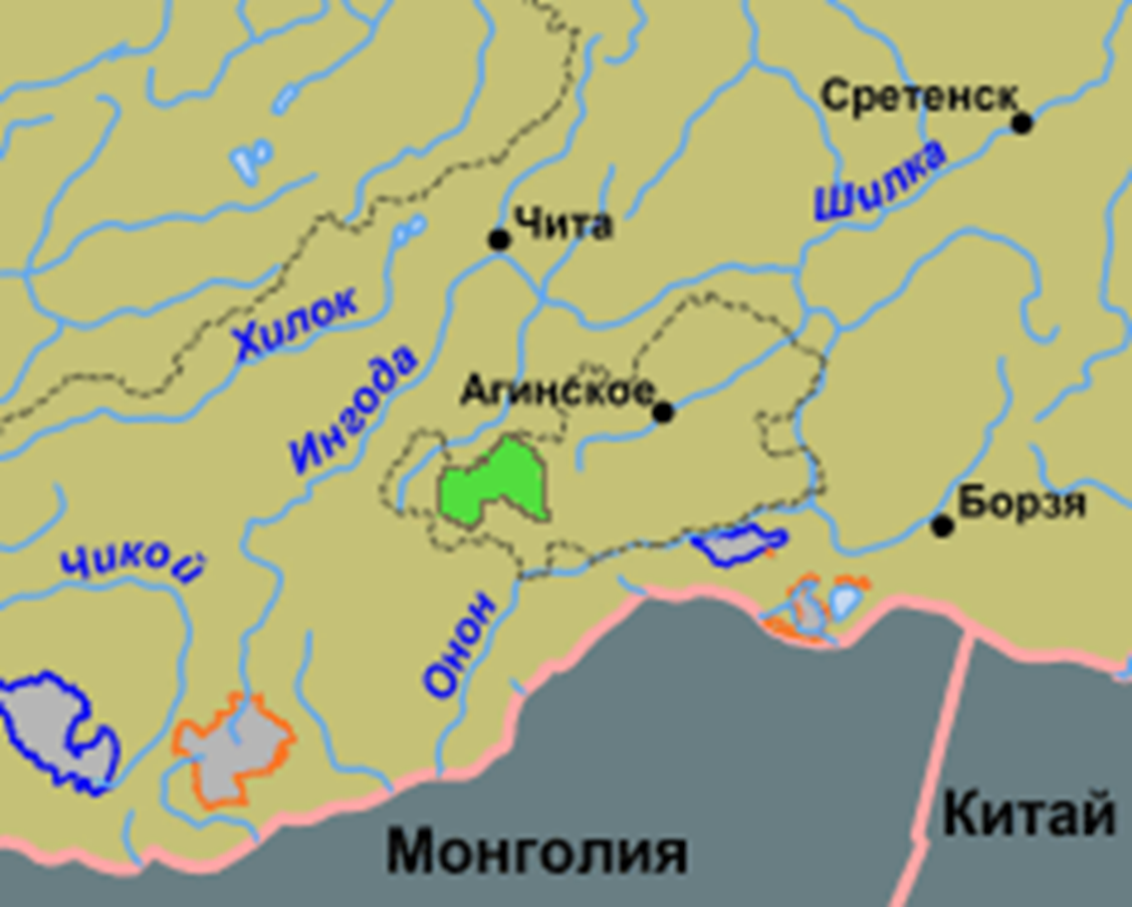
Национальный парк "Алханай" находится в Забайкалье,
на южном склоне Могойтуйского хребта
в Дульдургинском районе Агиского Бурятского округа.
Notes:
Национальный парк «Алханай» находится на территории Дульдургинского района Агинского Бурятского округа Забайкальского края в 28 км от с. Дульдурга и 200 км в юго-восточном направлении от г. Читы.

Slide 4
Площадь- 141 997 га
Notes:
Площадь территории национального парка «Алханай» равна 141 997 га (площадь заповедной зоны – 19919 га, особо охраняемой зоны – 11281 га, зоны обслуживания посетителей – 110 га, зоны хозяйственно-рекреационной деятельности – 4450 га, зоны познавательного туризма – 73877 га). Площадь охранной зоны составляет 10535,5 га, зоны традиционного хозяйственного землепользования – 28597 га.

Slide 5
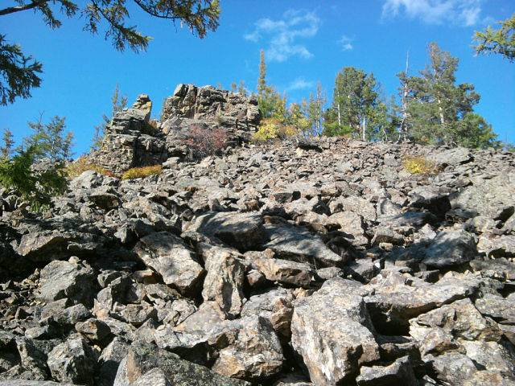
Национальный парк «Алханай»
Notes:
О необходимости создания национального парка на Алханае в конце 90-х годов неоднократно писалось на страницах местной печати, данный вопрос поднимался на региональных совещаниях, конференциях. В 1995-96 гг. общественной экологической организации Забайкальскому центру по сохранению биоразнообразия (ЗЦСБ) удалось объединить все местные инициативы на разработку проекта Обоснования национального парка «Алханай». Данный проект получил финансовую поддержку Московского отделения фонда ИСАР (ISAR), Администрации Дульдургинского района Агинского Бурятского автономного округа и Комитета охраны окружающей среды и природных ресурсов Агинского Бурятского автономного округа.

Slide 6
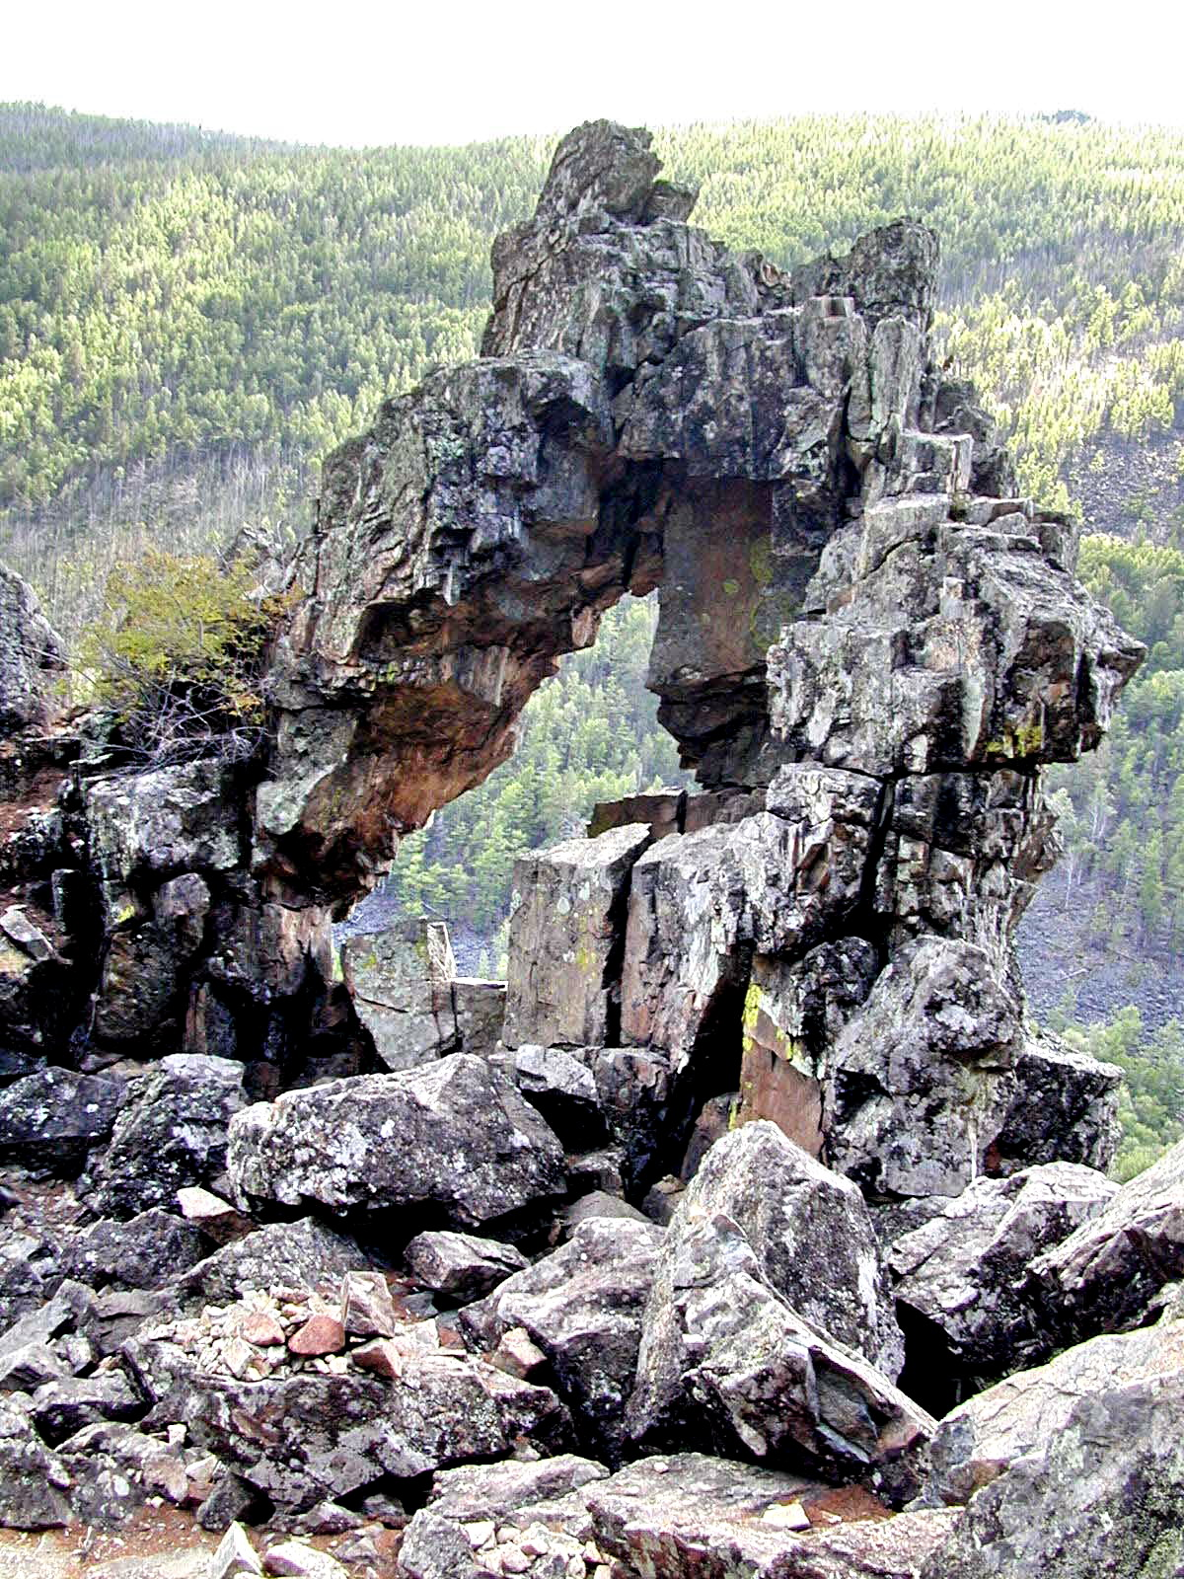
15 мая 1999 год – создание парка
Notes:
15 мая 1999 года подписанием Постановления Председателем Правительства Российской Федерации «О создании в Агинском Бурятском автономном округе национального парка «Алханай» №533 завершилась крупная общественная кампания по созданию национального парка «Алханай»

Slide 7
«Храм-ворота» «Алханай»
Notes:
К настоящему времени два уникальных объекта данной территории — Храм-Ворота и вершина горы Алханай — имеют статус памятников природы регионального значения.
Памятник природы, согласно функциональному зонированию нац. парка, расположен в особо охраняемой зоне, где разрешены путешествия по обозначенным маршрутам, познавательные экскурсии, организованные отделением по туризму парка. Алханайские ворота являются культовым буддийским объектом. На внутренней стороне арки расположены петроглифы — наскальные рисунки древних людей. В центре арки находятся буддийские памятники: ступа и молельня. Назначение памятника духовное, учебнопросветительское, эстетическое, туристское.

Slide 8
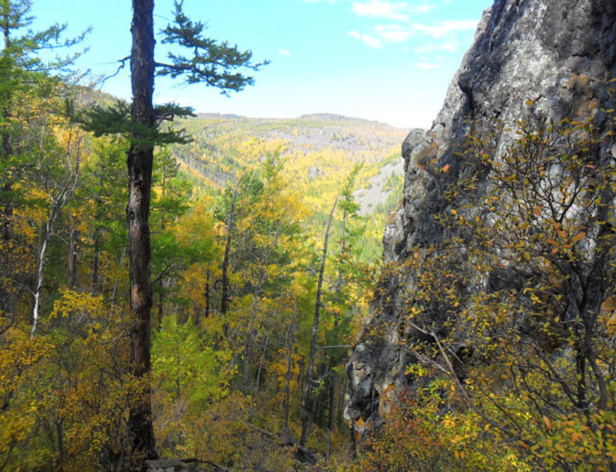
Национальный парк «Алханай»
Средняя температура января: -22.4… –22.7 .
Средняя температура июля: +18.3…+18.6 .
Годовая сумма осадков – 400 мм .
Notes:
Национальный парк «Алханай» расположен
в условиях резко континентального климата.
Средняя температура января: -22.4… –22.7 .
Средняя температура июля: +18.3…+18.6 .
Годовая сумма осадков – 400 мм .

Slide 9
Р. Иля
Notes:
В гидрографическом отношении территория парка относится к бассейну
Верхнего Амура. Густота - от 0.1 км/кв. км до 0.8 км/ кв. км (в среднем 0.5 км/ кв. км).
По территории парка протекает 37 больших и малых ручьев (р. Иля и ее притоки).
Остальные водоемы парка - это преимущественно пойменные озера-старицы р. Иля.

Slide 10
Окрестности национального парка «Алханай»
Notes:
Природа округа живописна и своеобразна. Поверхность в основном гористая. Отвесные скалы и узкие ущелья, по которым низвергаются водопады, вековая тайга и целебные источники создают изумительную красоту. Алханай имеет богатый растительный и животный мир, сформировавшийся на стыке степей, лесов и высокогорий. Здесь отмечено более 340 видов растений, около 180 из которых находит применение в официальной и народной, в том числе тибетской медицине.

Slide 11
Растительность национального парка
Notes:
Распределение растительности на территории парка подчинено законам высотной поясности. Лесостепной пояс, господствующий у подножия горного массива, сменяется лесным поясом, а выше - кедровостланиково-лиственничным редколесьем подгольцового пояса. Гольцовый пояс выражен слабо.

Slide 12
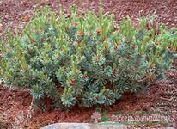
Кедровый стланник

Slide 13
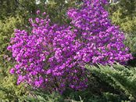
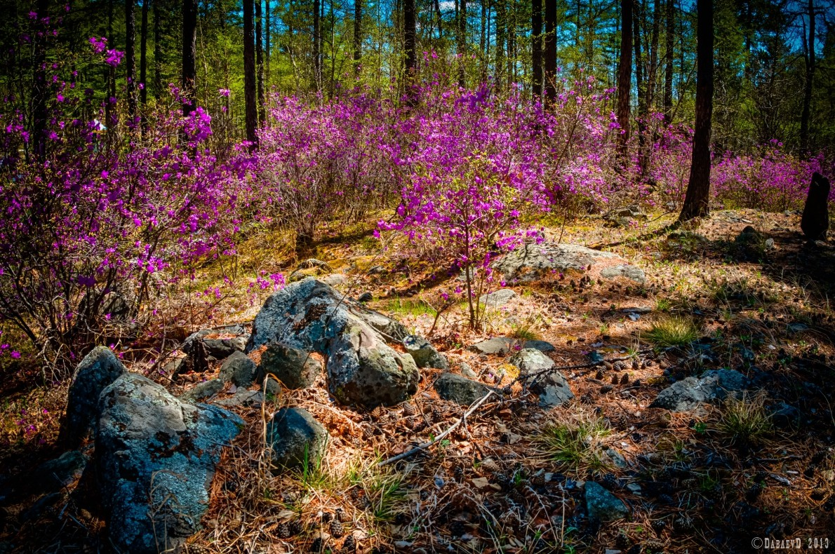
Рододендрон даурский

Slide 14
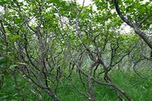
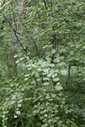
Ольха кустарниковая

Slide 15
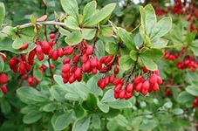
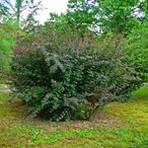
Барбарис сибирский

Slide 16
Виды, включённые в Красную Книгу России:
Венерин башмачок

Slide 17
Виды, включённые в Красную Книгу России:
Лук алтайский

Slide 18
Виды, включённые в Красную Книгу России:
Обыкновенный аполлон

Slide 19
Виды, включённые в Красную Книгу России:
Беркут

Slide 20
Виды, включённые в Красную Книгу России:
Дрофа

Slide 21
Виды, включённые в Красную Книгу России:
Черный Аист

Slide 22
Алханай
Notes:
Гора Алханай – самая высокая точка Алханайского горного массива, она издавна служит основой культа в религии бурят. Вершину Алха­ная называют обителью божеств. На горе Алханай есть обоо – место жертвоприношений с сухой веточкой, на которой подвязаны лоскутки материи. По периметру плоской вершины горы Алханай проложена тропа, по ней верующие совершают обход с чтением молитв вокруг священной вершины..

Slide 23
Алханай «Промежуточный мир»
Notes:
Самое любопытное место здесь естественный грот, в своде которого есть трещина, уходящая в глубину скалы, и из нее сочится вода, которая считается целебной. Здесь делают жерт­воприношения рисом, монетами, табаком, к сосне привязывают лоскутки материи – просьба к горному духу даровать здоровье, богатство и благополучие.
чуть выше расположена скала Загуурди (Промежуточный мир).
Это месторасположение промежуточного мира, где 49 дней витает душа умершего, после чего она должна пройти свое перерождение.

Slide 24
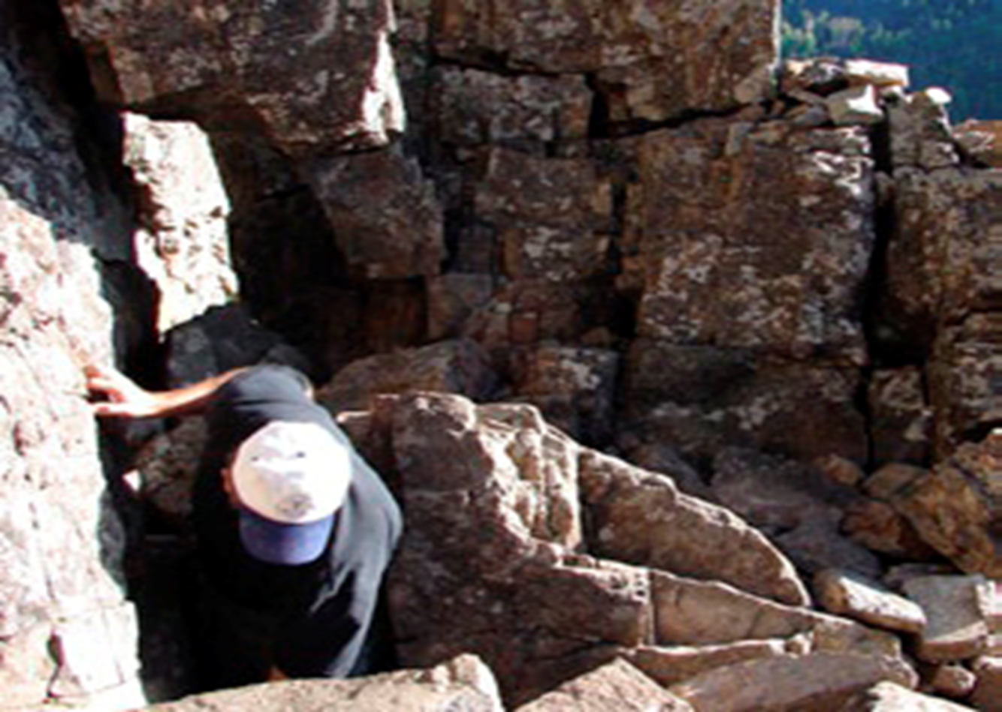
«Щель грешников»
Notes:
Щель грешников– естественное нагромождение ее обломков, образующих узкий сквозной проход длиной 2.5 метра. Проход в скале —своеобразное чистилище: если человек свободно пролез через эту щель между глыбами, значит он не грешен и Алханай его принимает, если он не может пролезть или боится, то Алханай его не принима­ет, поскольку человеку мешают грехи (отсюда и название останца – «Щель грешников».)

Slide 25
«Ущелье грешников»

Slide 26
«Чрево матери»
Notes:
Паломники здесь совершают ритуальные обряды и просят у Эхын Умай души детей, дабы размножался их род. Они развешивают вокруг грота на деревьях хадаки, детские распашонки, тэрлики, ползунки, пинетки. И самое интересное, то, что у входа в пещеру есть небольшая ямка. Это рыли люди, в основном, женщины, выпрашивая у Дара Эхэ (чрево матери) детей. В этой ямке женщина, протянув руку, должна взять то, что попадается в руку; если нет ничего, то буквально выковыривает из ямки камушки. Это удается не всем. Камушек, добытый из священных недр Алханая, люди ставят дома на самом почетном месте, веря в силу Алханая.

Slide 27
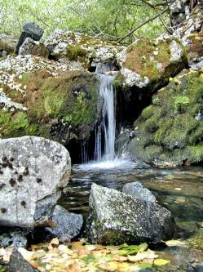
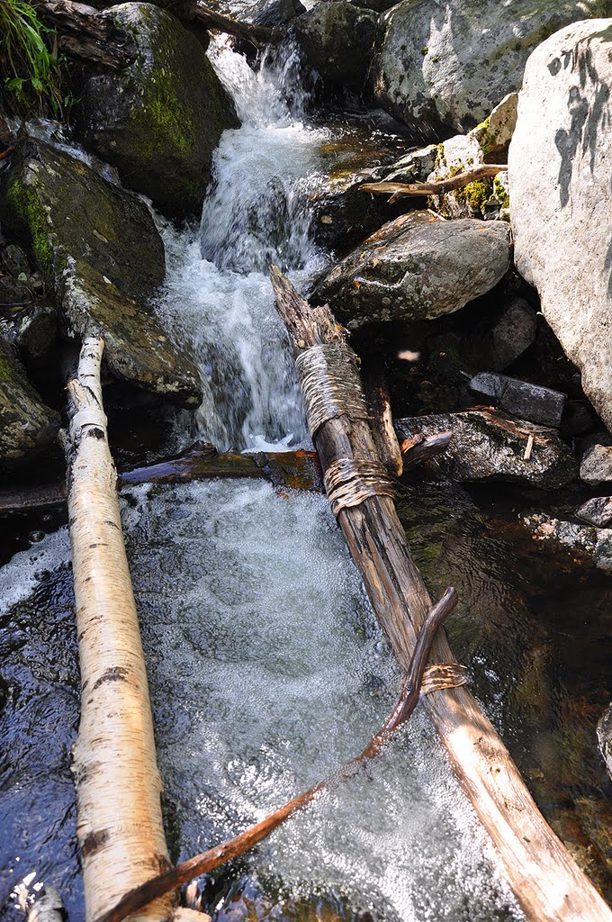
Аршан-святой источник
Notes:
. Лечебные источники,их девять, каждый из них излечивает от каких либо заболеваний.

Slide 28
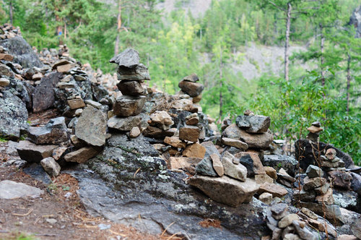
Тропы выложены камнями
Notes:
После пещеры тропа опять пошла вниз, мимо камней, выложенных паломниками,…
… таких «столбиков» стоят больше сотни и занимали большую площадь на склоне.

Slide 29
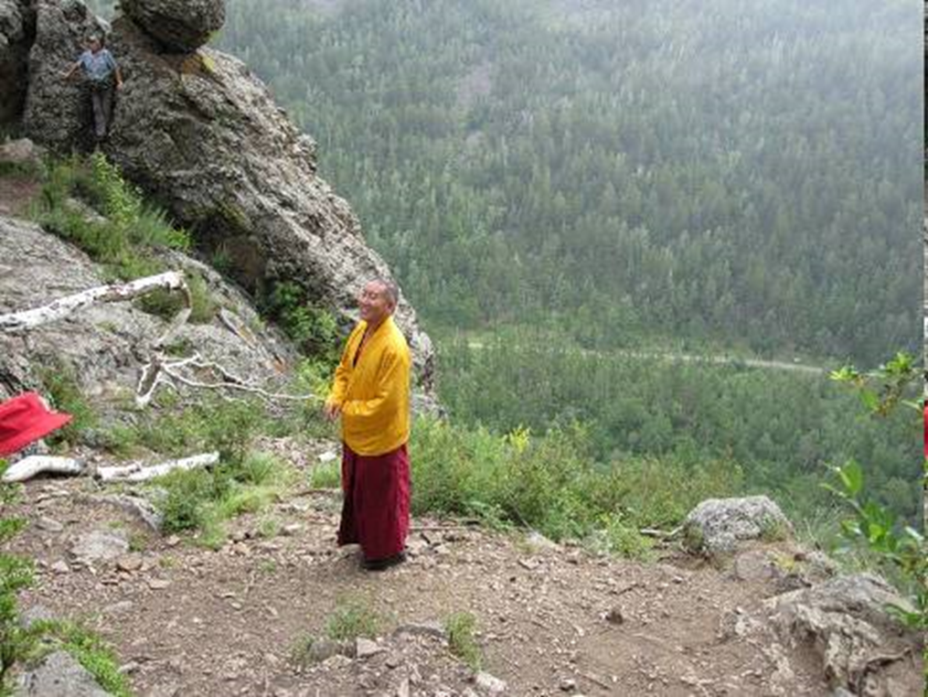
«Алханай» - одна из священных вершин северного буддизма
Notes:
Алханай является не только уникальным природным феноменом, но и сокровищницей материальной и духовной культуры. Известно, что Алханай относится к пяти священным вершинам северного буддизма Глава буддийского духовенства Его святейшество Далай-Лама XIV Данзан Жамсо в 1991 г. специально посетил культовые места Алханая. Такая слава вызывает популярность и уважение к этой святыне далеко за пределами Агинской степи. Дальнейшее возрождение буддизма в нашей стране и возрастающий интерес к этой религии с каждым годом увеличивает поток туристов и паломников, стремящихся к священным местам и целебным источникам Алханая.

Slide 30
Алханайское обоо
Notes:
Алханайское обоо занимает центральное место в системе проводимых буддистских обрядов, связанных с Алханайским природно-культовым ком­плексом. Построено в конце 19 века и расположено на залесенной сопке в 1 км к северу от памятной ступы, возведенной в честь Далай Ламы XIV. Представляет собой комплекс культовых рукотворных купольных сооруже­ний из 53 каменных построек разной величины, называемых «мунханами» (часовни). В самом центре композиции располагается наиболее крупный мун­хан – символ «мировой горы» Сумеру.

Slide 31
Алханайское обоо
Notes:
Алханайское обоо занимает центральное место в системе проводимых буддистских обрядов, связанных с Алханайским природно-культовым ком­плексом. Построено в конце 19 века и расположено на залесенной сопке в 1 км к северу от памятной ступы, возведенной в честь Далай Ламы XIV. Представляет собой комплекс культовых рукотворных купольных сооруже­ний из 53 каменных построек разной величины, называемых «мунханами» (часовни). В самом центре композиции располагается наиболее крупный мун­хан – символ «мировой горы» Сумеру.

Slide 32
Памятный субурган, посвященный визиту Далай-ламы XIV
Notes:
В рамках проведения юбилейных мероприятий, по­священных 250-летию официального признания буддиз­ма как религии в России, 22 июля 1991 года Алханай по­сетил и освятил большим молебном под сводами Уудэн Сумэ (Храма Ворот) глава буддийского духовенства мира Его Святейшество Далай-лама XIV. Со своими учениками и последователями из Индии и Тибета, в присутствии буддистских священнослужителей из местных дацанов и огромном скоплении верующих он помолился за чи­стоту природы Алханая и подтвердил важное значение этого сакрального объекта для всех верующих будди­стов мира.

Slide 33
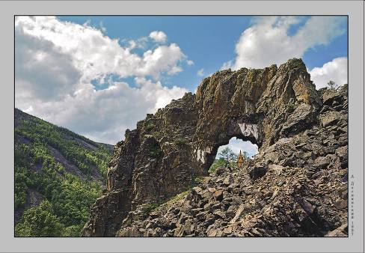
Спасибо за внимание!

